Slide 1
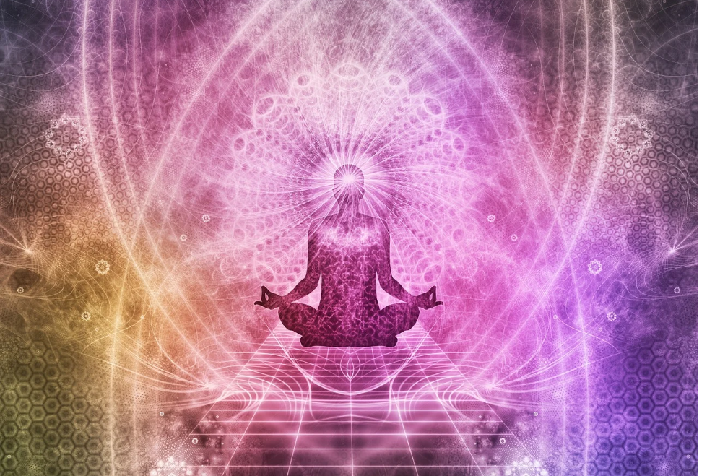

…шлях до внутрішньої гармонії та емоційної рівноваги…
Медитація та візуалізація
Кондратьєва Ганна
гр. 6.0142 ф-з

Slide 2
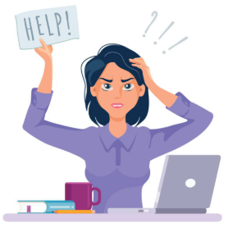
ЩОДНЯ:
стрес
інформаційне перевантаження
емоційна напруга
!!!!!Зростає потреба швидко і доступно відновитись!!!!!

Slide 3
Чому стрес – проблема?
хронічний – виснажує нервову систему
це природна реакція організму
короткочасний - мобілізує внутрішні сили організму

Slide 4

НАСЛІДКИ ХРОНІЧНОГО СТРЕСУ:
постійна втома
порушення сну
емоційне виснаження
тривожність

Slide 5
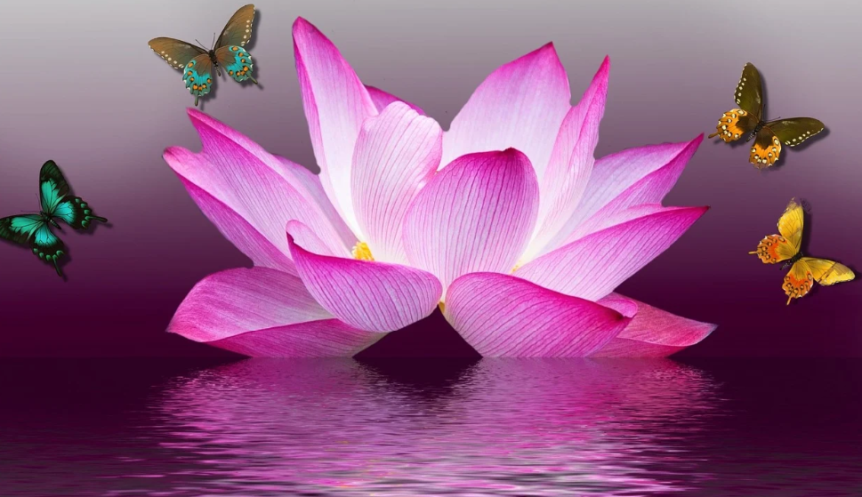
Медитація і візуалізація – це практики для:
відновлення внутрішнього балансу
підвищення енергетичного потенціалу
повернення психоемоційного здоров`я

Slide 6

Медитація – давня духовна практика
заспокоєння розуму
досягнення внутрішньої
гармонії
доступна
проста у виконанні
ефективна для психічного здоров`я

Slide 7

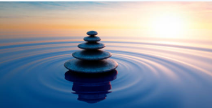

Вплив медитації на нервову систему
активує парасимпатичну нервову систему
сприяє стану спокою
запускає
процеси відновлення

Slide 8
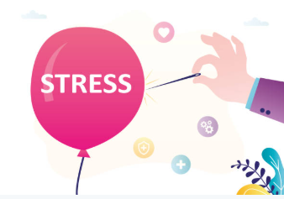
Медитація та гормони стресу
знижує
рівень кортизолу
відновлює баланс в організмі
зменшує адреналін

Slide 9
Фокус на теперішньому моменті – «ЧАС ЗУПИНЯЄТЬСЯ»
вчить жити тут і зараз
допомагає відпустити минуле
зменшує тривогу про майбутнє

Slide 10




Емоційна стабільність
краще усвідомлення своїх емоцій
спокійніша реакція на складні ситуації
менша ймовірність стресових зривів

Slide 11


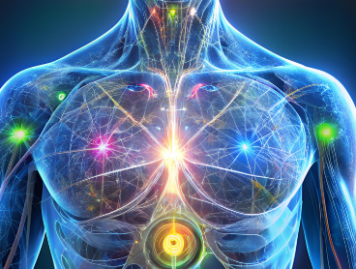
Фізіологічна релаксація
зниження частоти серцевих скорочень
зменшення м`язової напруги
нормалізація артеріального тиску

Slide 12
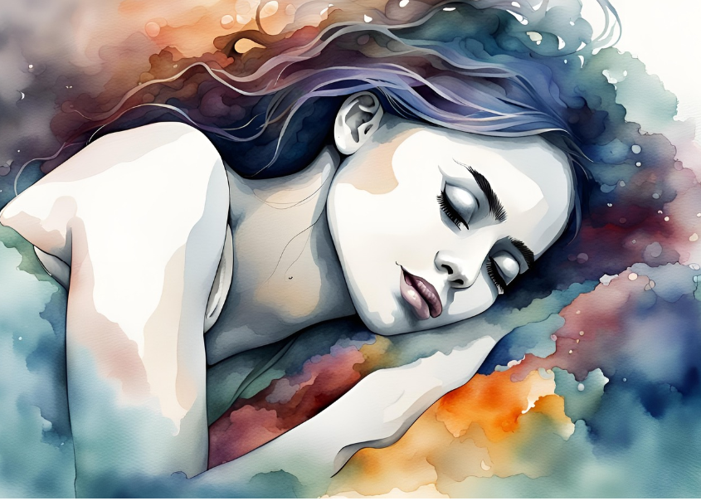
Медитація і сон
допомагає розслабити тіло і розум
зменшує нав`язливі думки
сприяє глибшому та якісному сну

Slide 13
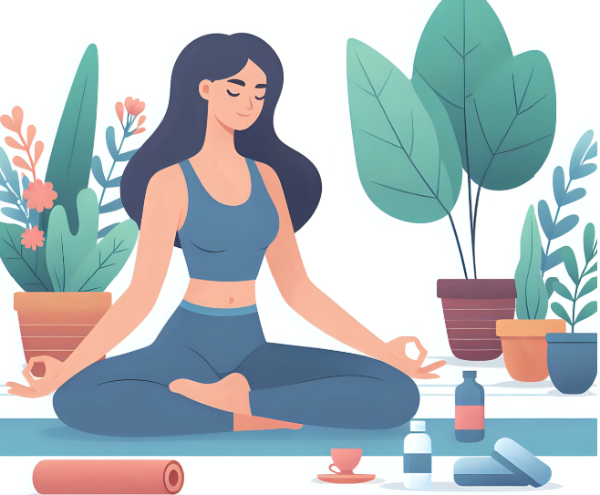
Основні техніки медитації
медитація дихання
майндфулнес
візуалізація

Slide 14

Техніка дихання
фокус на вдиху та видиху
повернення уваги до дихання
ефективно знімає стрес

Slide 15
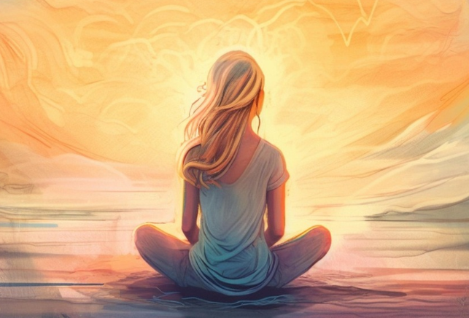
Майндфулнес (усвідомлення)
усвідомлення думок і емоцій
відсутність оцінювання
прийняття реальності такою, якою вона є

Slide 16


Візуалізація
уявлення тихого та безпечного місця
активізація уяви
зменшення тривожності

Slide 17

Як зробити медитацію звичкою?
починати з 5-10 хв
практикувати регулярно
бути терплячим до результату

Slide 18

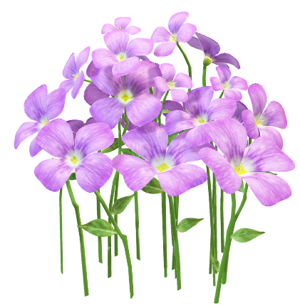
Нехай подих стане усвідомленим…
Гармонії всім Вам і рівноваги…
Дякую за увагу!!!

Slide 19
ЛІТЕРАТУРА:
Часовнікова А. «Шлях до спокою: як медитація допомагає позбутися стресу та очистити розум?» (матеріали Фонду Ріната Ахметова).
https://civilvoicesmuseum.org/articles/shlyah-do-spokoyu-yak-medytatsiya-dopomagae-pozbutysya
-stresu-ta-ochystyty-rozum
2. Вільямс М., Пенман Д. «Усвідомленість. Як знайти гармонію в нашому шаленому світі». — Харків : Моноліт Bizz, 264 с.

